Slide 1




برنامج دعم التعلمات الأساس
رياضيات--
المستوى
1
الفترة 4
الحصة 5
نسخة تجريبية

Slide 2




توجيهات لاستعمال العرض
شرائح خاصة بالأستاذ(ة)
إرشادات وشروحات على الأستاذ(ة) قولها
إيقاف العرض والقيام بمناولة /نمذجة

Slide 3








أيقونات توجيهية
أصغي إلى أستاذي وألاحظ ما يفعله.
أُحَضِّرُ لوازمي المدرسية قبل بداية الدرس.
العمل الجماعي
العمل في مجموعات صغرى
المناولة والألعاب
العمل الثنائي
عمل فردي على الكراسة
هذا النشاط مرتبط بتوظيف الألواح.

Slide 4


أهداف الحصة
في نهاية الحصة سيكون 80% من التلاميذ قادرين على:
تعرف وتمثيل وكتابة العدد 9.
إكمال متسلسلة منطقية حسب خاصيتي الشكل والحجم.

Slide 5




الإعداد المادي للأستاذ(ة)
المذكرة اليومية
عدة المناولة
العرض الرقمي

Slide 6

هيكلة الحصة
1 – نشاط اعتيادي
قصة عدد
10 min
2 –نشاط التفكير المنطقي
إكمال متسلسلة منطقية حسب خاصيتي الشكل والحجم
20 min
3 –أنشطة التهيئة لمهارات العد و الحساب
تعرف وتمثيل وكتابة العدد 9
20 min
4 –عمل فردي على الكراسة
الإنجاز- التصحيح
10 min
10 min
5 –لعبة
لعبة المجموعات

Slide 7

ألعاب | أنشطة التهيئة لمهارات العد والحساب | نشاط التفكير المنطقي | نشاط اعتيادي | افتتاح الحصة
مرحبا بكم أعزائي سنبدأ حصة اليوم، انتبهوا جيدا.
مرحبا بكم أبنائي الأعزاء

Slide 8






ألعاب | أنشطة التهيئة لمهارات العد والحساب | نشاط التفكير المنطقي | نشاط اعتيادي | افتتاح الحصة
ضعوا اللوحة والقلم والكراسة في القمطر، سنحتاجها في هذه الحصة.
كراسة
قلم الرصاص
لوحة

Slide 9
نشاط اعتيادي
قصة عدد : العدد 9

Slide 10

ألعاب | أنشطة التهيئة لمهارات العد والحساب | نشاط التفكير المنطقي | نشاط اعتيادي | افتتاح الحصة
  الآن من يريد أن يحكي لنا قصة عن العدد 9 بنفس الطريقة التي رأيناها.
  يحرص الأستاذ(ة) على إعطاء الفرصة لأكبر عدد من المتعلمين ويشجعهم على المشاركة ولو باللغة الأم.
  تشجيع المتعلمين على إنتاج وضعيات مسائل بسيطة: كان عندي 5 قصص اشترى لي أبي 4 قصص جديدة؛ كم أصبح لدي من قصة؟ لعبت مع أصدقائي لعبة الكلل وكان عندي 6 كلل وفزت ب 3 كلل؛ كم كلة أصبحت عندي؟ أعطاني أبي 5 دراهم وأعطتني أمي 4 دراهم؛ كم درهما أصبح عندي؟...
  يتم الحديث أيضا عن سابق العدد ولاحقه : أنا العدد 9 يسبقني في ترتيب الأعداد العدد 8 و يلحقني أو يليني العدد 10 ...

Slide 11
نشاط التفكير المنطقي
إكمال متسلسلة منطقية حسب خاصيتي الشكل والحجم

Slide 12
ألعاب | أنشطة التهيئة لمهارات العد والحساب | نشاط التفكير المنطقي | نشاط اعتيادي | افتتاح الحصة
  الآن سنعود من جديد لنبني معا متسلسلات منطقية باستخدام الأشكال الهندسية باعتماد خاصيتي الشكل والحجم لكن هذه المرة معا. لاحظوا معي كيف. انتبهوا جيدا لأنكم ستفعلون مثلي.

Slide 13
ألعاب | أنشطة التهيئة لمهارات العد والحساب | نشاط التفكير المنطقي | نشاط اعتيادي | افتتاح الحصة
  يبني الأستاذ(ة) هذه المتسلسلة المنطقية باستخدام بطاقات الأشكال.
  يقرأ الأستاذ(ة) المتسلسلة بالترتيب معتمدا معيار الشكل والحجم : مربع صغير – قرص كبير – مربع صغير ...
  يدعو الأستاذ(ة) أحد المتعلمين لقراءتها.
  يدعو الأستاذ(ة) أحد المتعلمين لإعادة بناء وقراءة نفس المتسلسلة.

Slide 14
ألعاب | أنشطة التهيئة لمهارات العد والحساب | نشاط التفكير المنطقي | نشاط اعتيادي | افتتاح الحصة
  يبني الأستاذ(ة) هذه المتسلسلة المنطقية باستخدام بطاقات الأشكال.
  يقرأ الأستاذ(ة) المتسلسلة بالترتيب معتمدا معيار الشكل والحجم : مربع كبير – قرص صغير – مربع كبير ...
  يدعو الأستاذ(ة) أحد المتعلمين لقراءتها.
  يدعو الأستاذ(ة) أحد المتعلمين لإعادة بناء وقراءة نفس المتسلسلة.

Slide 15
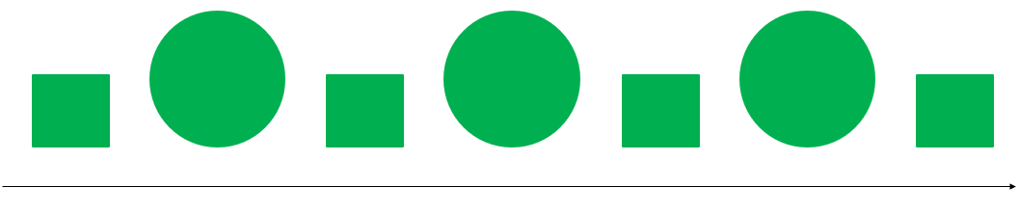
ألعاب | أنشطة التهيئة لمهارات العد والحساب | نشاط التفكير المنطقي | نشاط اعتيادي | افتتاح الحصة
  الآن ستعملون في مجموعات على إعادة بناء نفس المتسلسلات المنطقية باستعمال أشكالكم الهندسية.
  المتسلسلة الأولى:
  يمر الأستاذ(ة) لتقديم التغذية الراجعة.

Slide 16
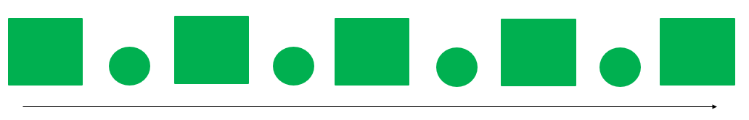
ألعاب | أنشطة التهيئة لمهارات العد والحساب | نشاط التفكير المنطقي | نشاط اعتيادي | افتتاح الحصة
  المتسلسلة الثانية:
  يمر الأستاذ(ة) لتقديم التغذية الراجعة.

Slide 17




ألعاب | أنشطة التهيئة لمهارات العد والحساب | نشاط التفكير المنطقي | نشاط اعتيادي | افتتاح الحصة
  الآن باستعمال أشكالكم الهندسية ستقومون ببناء متسلسلات منطقية باعتماد خاصيتي الشكل والحجم.
  يمكن إثارة انتباه المتعلمين إلى إمكانية تكرار نفس الشكل أوالحجم في المتسلسلة قبل ظهور الشكل أوالحجم الآخر.
  يمر الأستاذ(ة) لتقديم التغذية الراجعة.
  يدعو الأستاذ(ة) كل مجموعة لقراءة متسلسلتها المنطقية.

Slide 18

ألعاب | أنشطة التهيئة لمهارات العد والحساب | نشاط التفكير المنطقي | نشاط اعتيادي | افتتاح الحصة
  الآن خذوا ألواحكم. ستظهر أمامكم متسلسلات منطقية وفي كل مرة ستكتبون رقم الشكل الناقص.
  المتسلسلة 1:
  ما هو رقم الشكل الناقص؟
1
3
2

Slide 19





ألعاب | أنشطة التهيئة لمهارات العد والحساب | نشاط التفكير المنطقي | نشاط اعتيادي | افتتاح الحصة
  ارفعوا الألواح. صححوا.
  يقدم الأستاذ(ة) التغذية الراجعة.
2

Slide 20

ألعاب | أنشطة التهيئة لمهارات العد والحساب | نشاط التفكير المنطقي | نشاط اعتيادي | افتتاح الحصة
  المتسلسلة 2:
  ما هو رقم الشكل الناقص؟
1
1
3
2
4

Slide 21
ألعاب | أنشطة التهيئة لمهارات العد والحساب | نشاط التفكير المنطقي | نشاط اعتيادي | افتتاح الحصة
  ارفعوا الألواح. صححوا.
  يقدم الأستاذ(ة) التغذية الراجعة.
4

Slide 22
أنشطة التهيئة لمهارات العد والحساب
تعرف وتمثيل وكتابة العدد 9

Slide 23
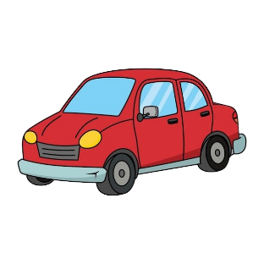


ألعاب | أنشطة التهيئة لمهارات العد والحساب | نشاط التفكير المنطقي | نشاط اعتيادي | افتتاح الحصة
  تعرفنا في بداية هذه الحصة من خلال نشاط قصة عدد على العدد 9.
  لاحظوا معي هذه 9 سيارات.
  يتم الترديد تسع سيارات . تسعة مع رفع 9 أصابع للإشارة إلى 9 ثم بطاقة العدد 9.
9

Slide 24

ألعاب | أنشطة التهيئة لمهارات العد والحساب | نشاط التفكير المنطقي | نشاط اعتيادي | افتتاح الحصة
  وهذه 9 دفاتر.
  يتم الترديد تسعة دفاتر . مع رفع 9 أصابع للإشارة إلى 9 ثم بطاقة العدد 9.
9

Slide 25


ألعاب | أنشطة التهيئة لمهارات العد والحساب | نشاط التفكير المنطقي | نشاط اعتيادي | افتتاح الحصة
  من يستطيع تمثيل العدد 9 بأشياء من اختياره ويرفع بطاقة العدد 9 هكذا: 9 أقلام. تسعة.
  يشجع الأستاذ(ة) كل المبادرات ويقدم التغذية الراجعة المناسبة في كل مرة.
9

Slide 26

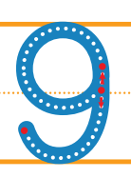
ألعاب | أنشطة التهيئة لمهارات العد والحساب | نشاط التفكير المنطقي | نشاط اعتيادي | افتتاح الحصة
  الآن لاحظوا معي كيف نكتب العدد 9.
  يتوجه الأستاذ(ة) نحو السبورة ويعطي بظهر للمتعلمين ليتم تقليده في نفس اتجاه الكتابة.
  يكتب الأستاذ(ة) العدد 9 في الهواء ويدعو المتعلمين بفعل ما يفعله.
  يكتب الأستاذ(ة) العدد 9 على السبورة مع التصريح بكل مراحل الكتابة.

Slide 27
ألعاب | أنشطة التهيئة لمهارات العد والحساب | نشاط التفكير المنطقي | نشاط اعتيادي | افتتاح الحصة
  الآن خذوا ألواحكم. أكتبوا 9.
  يتجول الأستاذ(ة) لتقديم التغذية الراجعة.

Slide 28
ألعاب | أنشطة التهيئة لمهارات العد والحساب | نشاط التفكير المنطقي | نشاط اعتيادي | افتتاح الحصة
  ارفعوا الألواح.
  يستمر الأستاذ(ة) في تقديم التغذية الراجعة.
  يمكن تكرار العملية لمرتين أو ثلاث حتى نعطي الفرصة للمتعلم للتدرب أكثر.
9

Slide 29
عمل فردي على الكراسة
تمارين على الكراسة

Slide 30
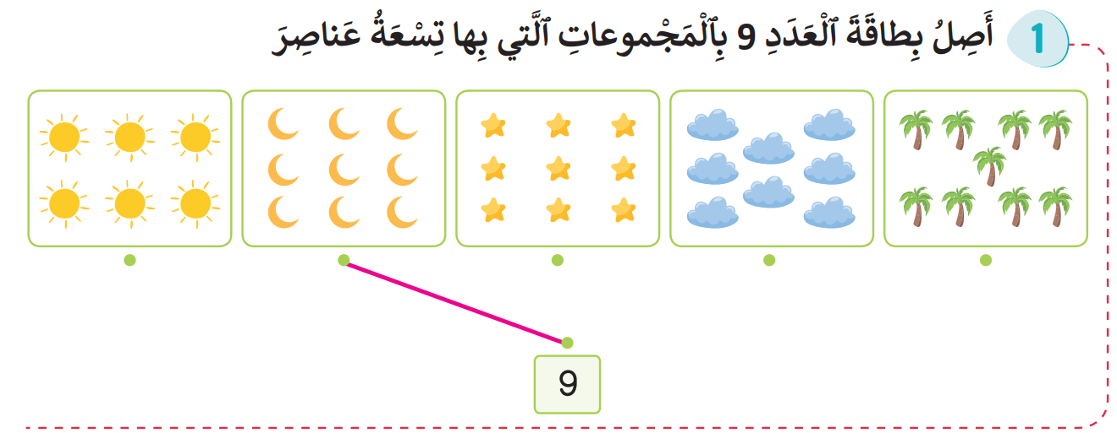
ألعاب | أنشطة التهيئة لمهارات العد والحساب | نشاط التفكير المنطقي | نشاط اعتيادي | افتتاح الحصة
  خذوا كراساتكم سننجز التمرين 1 الصفحة 12 من كراسة الرياضيات. لاحظوا كيف.

Slide 31
ألعاب | أنشطة التهيئة لمهارات العد والحساب | نشاط التفكير المنطقي | نشاط اعتيادي | افتتاح الحصة
  صححوا.

Slide 32
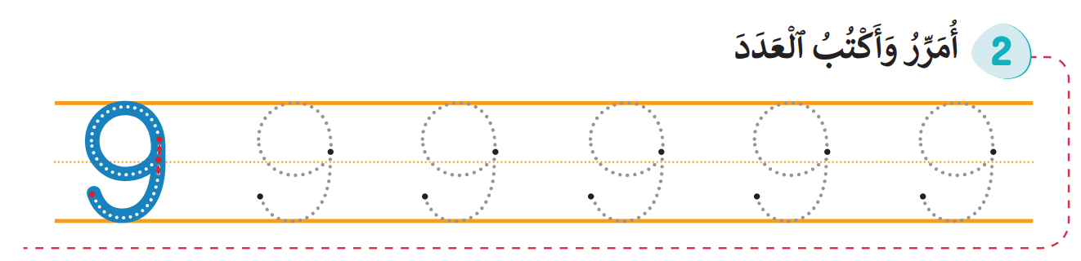
ألعاب | أنشطة التهيئة لمهارات العد والحساب | نشاط التفكير المنطقي | نشاط اعتيادي | افتتاح الحصة
  الآن نمر إلى التمرين الثاني.
  يشرح الأستاذ(ة) التعليمة ويعيد نمذجة طريقة الكتابة على السبورة.

Slide 33
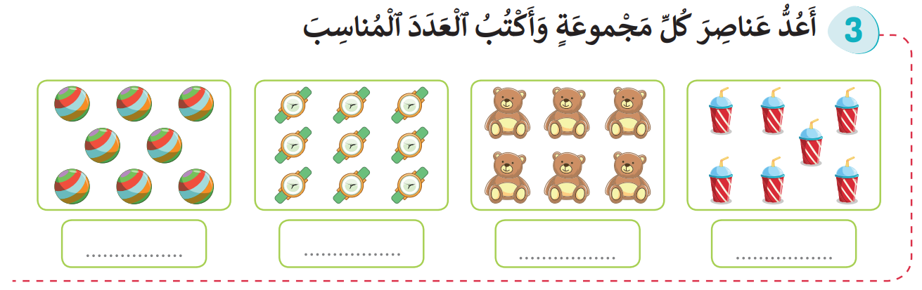
ألعاب | أنشطة التهيئة لمهارات العد والحساب | نشاط التفكير المنطقي | نشاط اعتيادي | افتتاح الحصة
  نمر إلى التمرين رقم 3 .

Slide 34
ألعاب | أنشطة التهيئة لمهارات العد والحساب | نشاط التفكير المنطقي | نشاط اعتيادي | افتتاح الحصة
  المطلوب منا هو أن نعُد عدد عناصر كل مجموعة ونكتب العدد المناسب.
  يشرح الأستاذ(ة) التعليمة ويحل المثال الأول: (مثلا لدينا سبعة كؤوس من العصير إذن سنكتب 7)
7

Slide 35
ألعاب | أنشطة التهيئة لمهارات العد والحساب | نشاط التفكير المنطقي | نشاط اعتيادي | افتتاح الحصة
  صححوا.
8
9
6
7

Slide 36
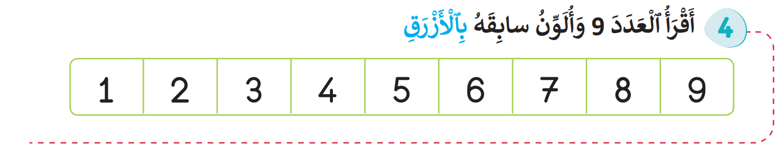
ألعاب | أنشطة التهيئة لمهارات العد والحساب | نشاط التفكير المنطقي | نشاط اعتيادي | افتتاح الحصة
  الآن نمر إلى التمرين الرابع. المطلوب منا هو أن نلون سابق العدد 9 بالأزرق.
  يتأكد الأستاذ(ة) من فهم التعليمة.

Slide 37
ألعاب | أنشطة التهيئة لمهارات العد والحساب | نشاط التفكير المنطقي | نشاط اعتيادي | افتتاح الحصة
  صححوا.
8

Slide 38
لعبة: المجموعات
تشكيل مجموعات من نفس الأعداد

Slide 39
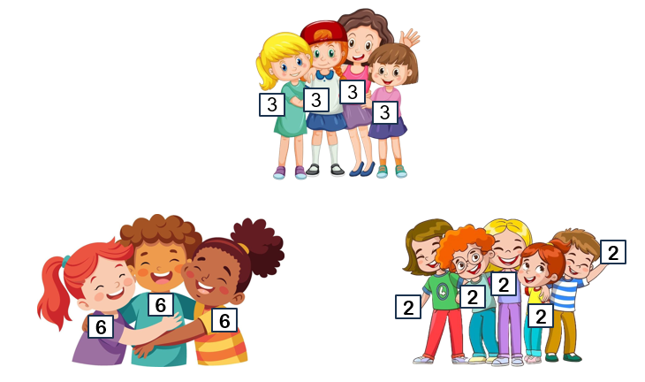
ألعاب | أنشطة التهيئة لمهارات العد والحساب | نشاط التفكير المنطقي | نشاط اعتيادي | افتتاح الحصة
  سنلعب من جديد "لعبة المجموعات"، لكن هذه المرة بطريقة جديدة. انتبهوا سأشرح كيف. سيسحب كل واحد منكم بطاقة من بطاقات الأعداد (من 1 إلى 9 ) من السلة. ستتجولون في فضاء اللعب (قسم، ساحة،...) بعشوائية وعند سماع الإشارة ستشكلون 9 مجموعات كل مجموعة تضم التلاميذ الذين سحبوا نفس الرقم. من أخطأ في الانضمام إلى المجموعة الصحيحة قبل إشارة النهاية يقصى من اللعبة.
ٍٍ

Slide 40
تبصر الحصة
- تسجيل الملاحظات حول سير الحصة على المذكرة اليومية؛
- تسجيل نسبة التحكم التقديرية من أهداف الحصة.

